Slide 1
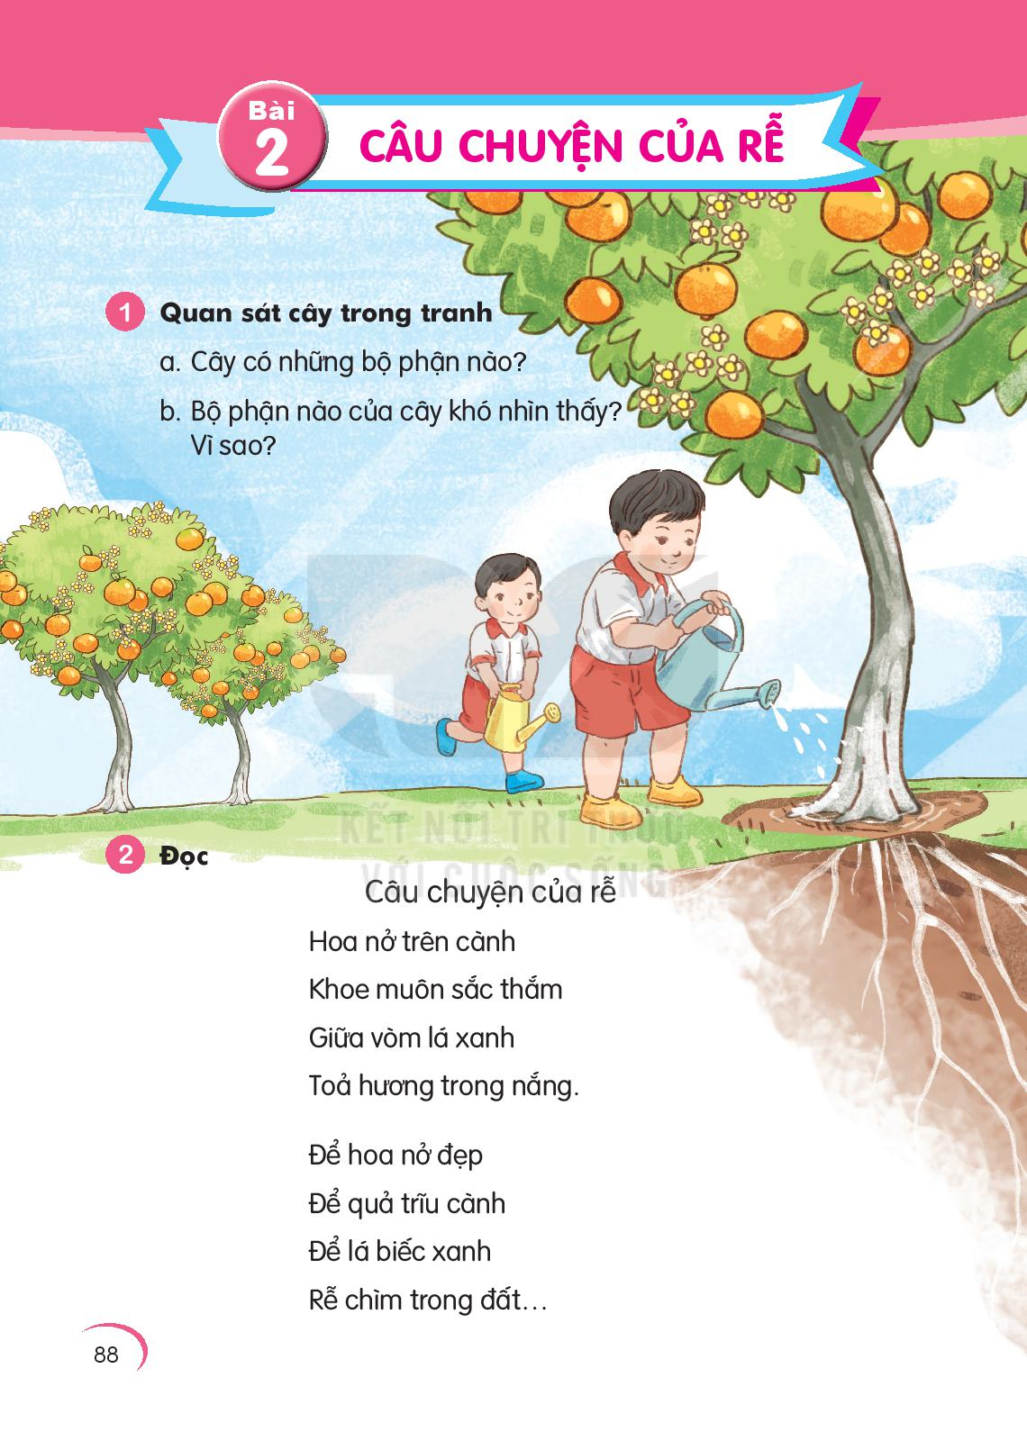
TIẾT 1

Slide 2
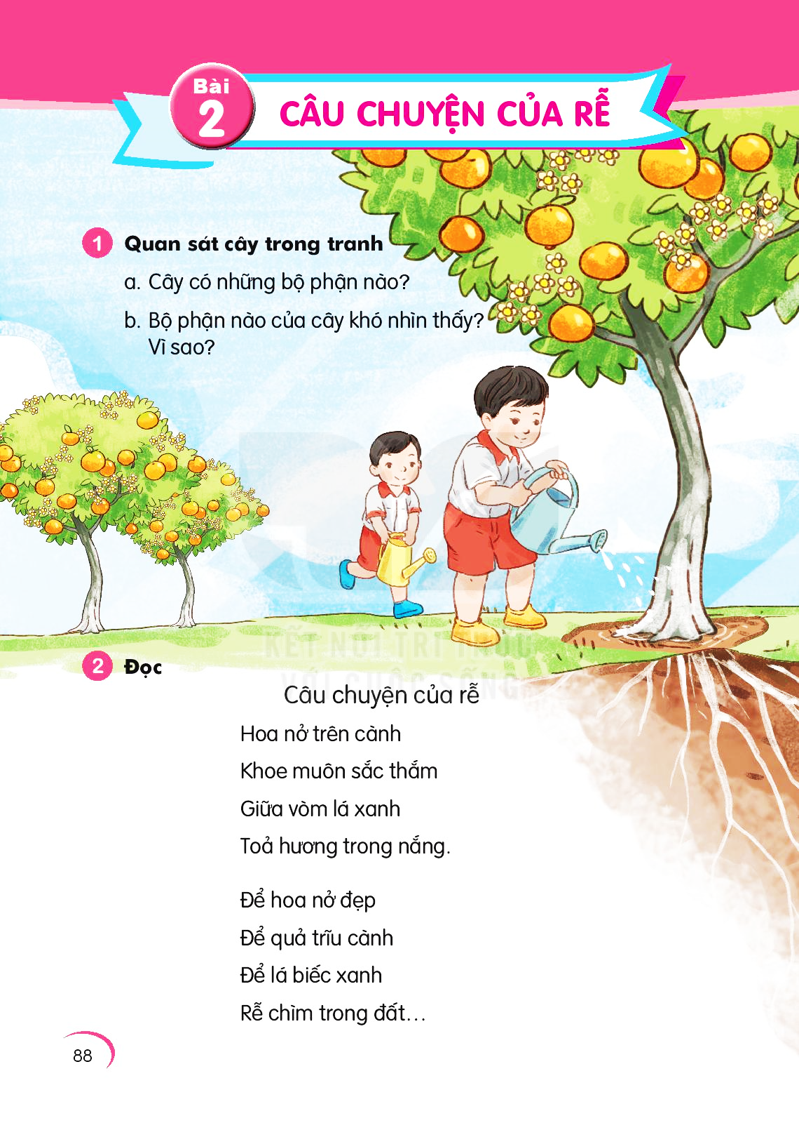

Slide 3
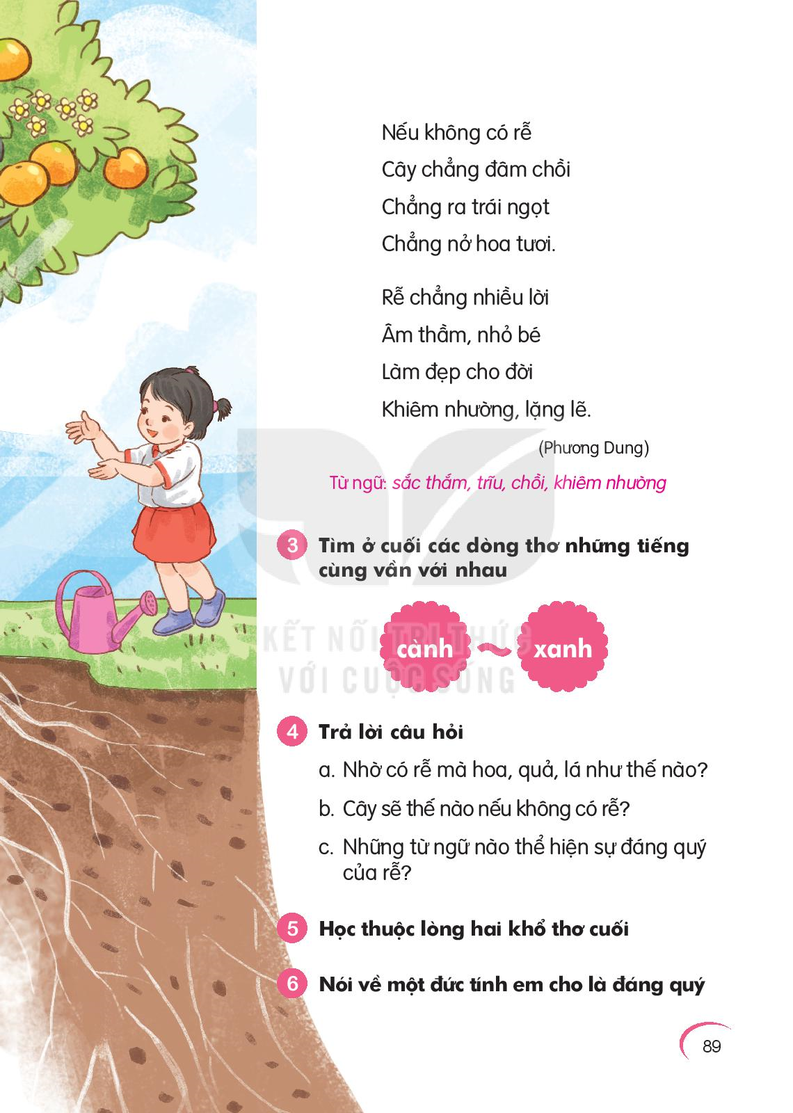

Slide 4
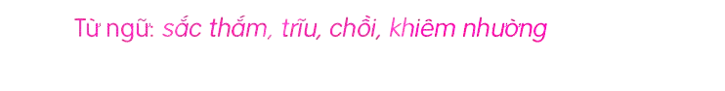

Slide 5
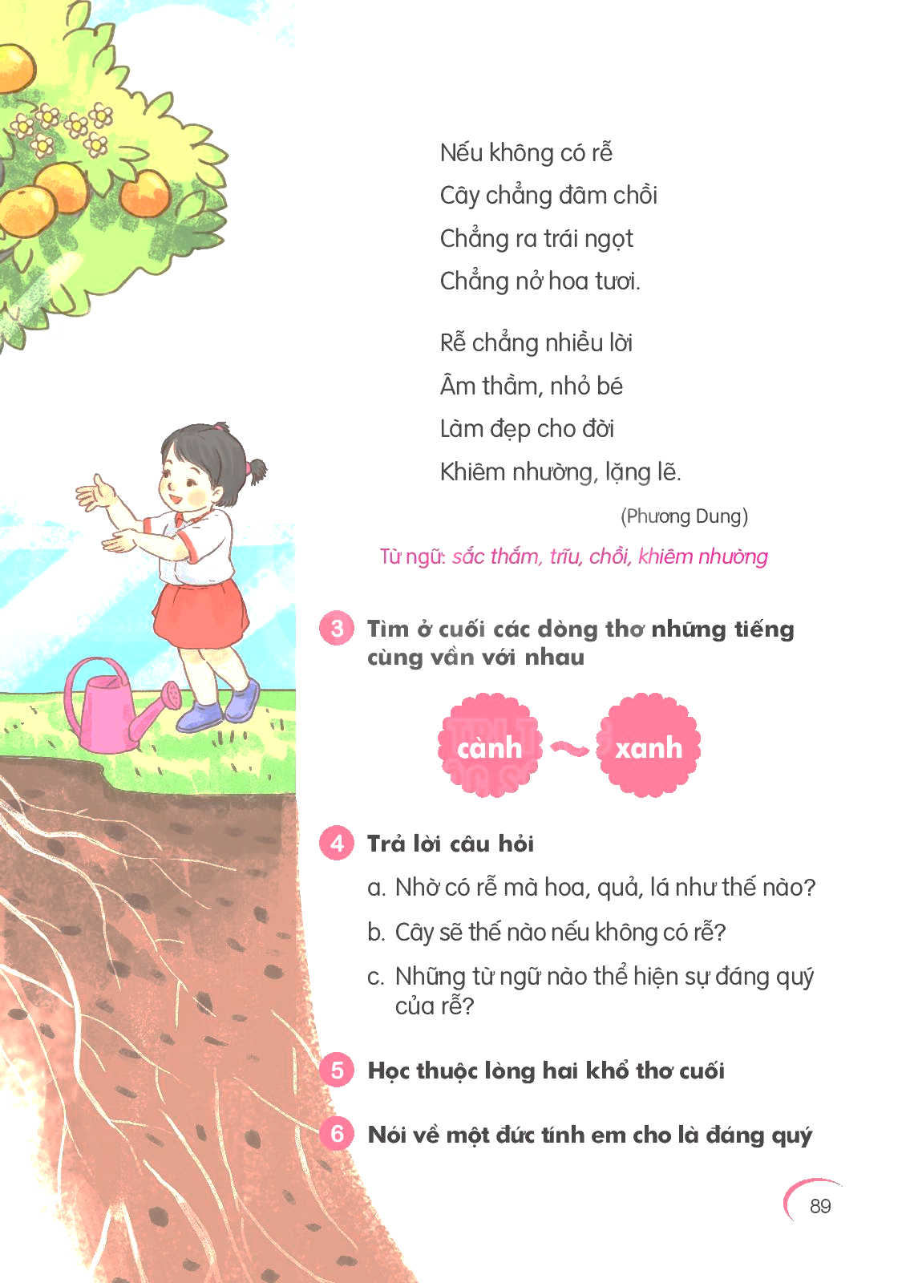
cành - xanh
lời- đời
bé - lẽ

Slide 6
TIẾT 2
Rễ chìm trong đất để cho hoa nở đẹp, quả trĩu cành, lá biếc xanh.
Nếu không có rễ thì cây chẳng đâm chồi, chẳng ra trái ngọt, chẳng nở hoa tươi.
Khiêm nhường, lặng lẽ.

